Slide 1
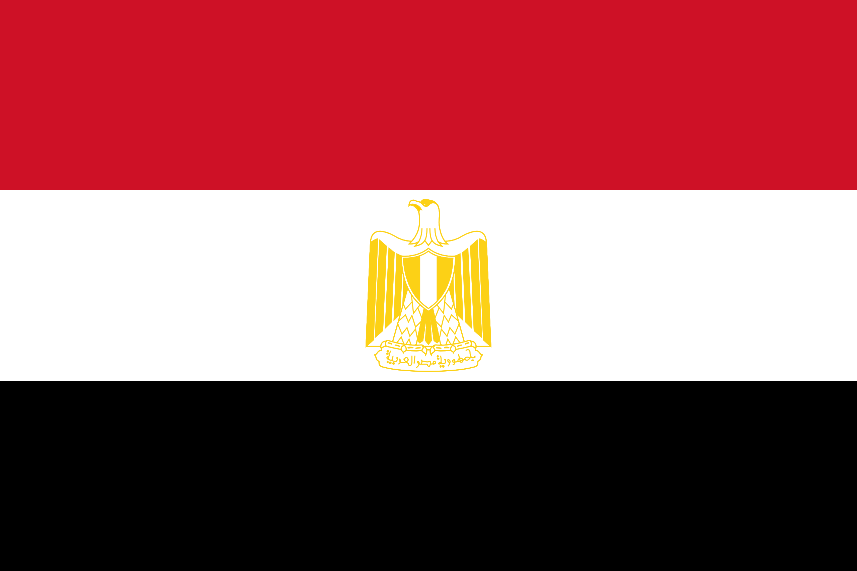
EGYPTI
Pääkaupunki:
Kairo
Asukasluku:
86.8 miljoonaa
Valuutta:
Egyptin punta
Pinta-ala:
1 001 450 km
Egyptissä puhutaan pääasiassa Arabiaa.
Egyptissä esiintyy paljon islaminuskoisia, noin 85% väestöstä. Suurin osa heistä on Sunneja.

Slide 2
Kasvillisuus, luonnonvarat & eläimistö
Kasvillisuus:
Egyptissä on runsaasti erilaisia elinympäristöjä.
Aavikko peittää lähes koko maan.
Egyptissä tulvii paljon vuosittain.
Eläimistö:
Eläimistöön kuuluu sekä jokien ja merien, että aavikon ja ruohikon lajeja.
Luonnonvarat:
Merkittävät luonnonvarat ovat: öljy, rautamalmi, puuvilla, mangaani, fosfaatti, maakaasu ja hedelmät.

Slide 3
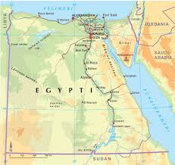
ILMASTO
Egypti on maailman kuumimpia ja aurinkoisimpia paikkoja. Egyptissä on lämmin ja kuiva ilmasto, joten se kuuluu subtrooppiseen alueeseen. Egyptissä sataa vähän. Vähäiset sateet sijoittuvat välimeren rannikolle.

Slide 4
TALOUS
Talous: Egyptissä talous perustuu pääasiassa maatalouteen, mutta myös matkailuun. Maanviljely on tärkeä osa Egyptin taloutta. Vuonna 2010 maatalous toi 13,5% bruttokansan tuotteesta ja työllisti n. 32% työvoimasta. Maanviljely on enimmäkseen Niilin laaksoissa. Tärkeimpiä viljelykasveja ovat: puuvilla, riisi, maissi, sokeri, vehnä, pavut ja sipuli.

Slide 5
Historia & Faaraot
Egyptistä tuli maailman ensimmäisiä valtioita noin Vuoden 3000eaa. Egyptin historia jaetaan neljään aikakauteen ja niitä erottaviin välikausiin.
Faaraot olivat dynastisen aikakauden hallinneita kuninkaita, jotka rakennuttivat itselleen pyramidi hautoja. Ne ovat nykyään suosittuja turistikohteita

Slide 6
kulttuuri
Egyptissä on runsaasti elämyksiä kulttuurista ja historiasta kiinnostuneille. Vatsatanssi ja musiikki ovat suuressa osassa Egyptin kulttuuria.
Suosituimpia matkailukohteita turisteille ovat esim: Kuninkaiden laakso, Gizan pyramidit ja Niilin jokilaakso.

